Slide 1
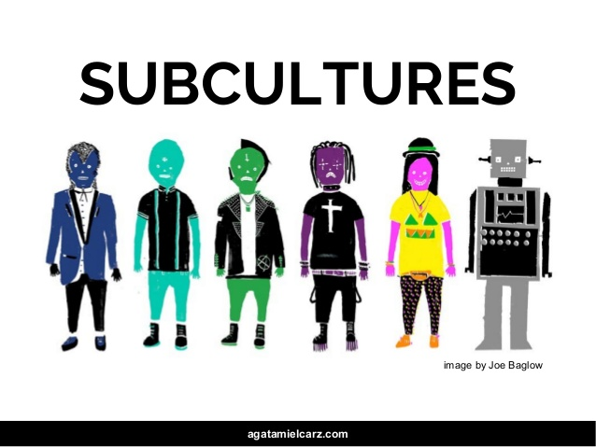
POTKULTURE
Doc. Dr Dušan Ristić
Izvori:
Mike Brake (1980). Sociology of Youth Culture and Youth Subcultures: Sex, Drugs and Rock'n'Roll? London, Routledge.
Sen-Žan-Polen, K. (1999). Kontrakultura. Beograd: Clio.

Slide 2
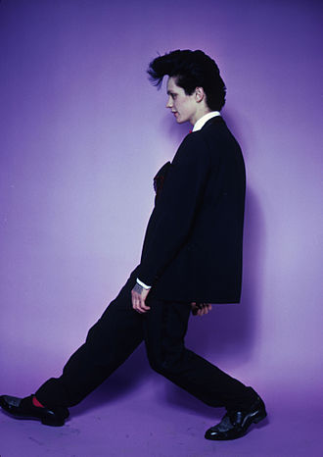
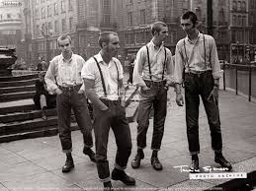
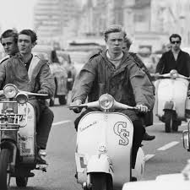
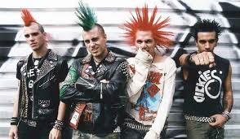
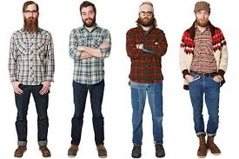
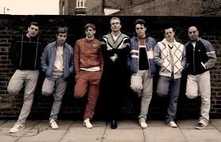
POTKULTURE
Mods
Skinheads
Teddy Boys
Hipsters
Punks
Casuals

Slide 3
POTKULTURE
Različiti tipovi potkultura:
1) Delinkventne potkulture (reakcija na kolektivno doživljene probleme, najčešće omladine radničke klase)
2) Kulturni bunt – kulturni otpor vladajućoj hegemoniji (avangarda, umetnost, umetnička forma i stil)
3) Reformistički pokreti (različite grupe za pritisak)
4) Politička borba

Slide 4
POTKULTURE
Najranija upotreba pojma potkulture u sociologiji nakon Drugog svetskog rata - Albert Koen
Alternativni oblici “kulturnog izraza”
Pozitivne (profesionalne) i negativne (delinkventne) potkulture
Pretpostavlja grupne standarde i igranje uloga

Slide 5
POTKULTURE
Kulturna forma uobičajena za potkulturu je stil
Stil izražava stepen pripadnosti jednoj kulturi i označava članove specifične potkulture
Stil predstavlja spoj tri elementa:
a) imidž – spoljni izgled sastavljen od odeće, frizure, nakita, artefakti...
b) pojava – stvorena od izraza, hoda i držanja; grubo rečeno, ne samo šta se nosi, već kako se nosi
c) žargon – poseban rečnik

Slide 6
POTKULTURE
Stil u potkulturi dozvoljava da se identitet izrazi kroz smišljenu projekciju imidža ličnosti, projekciju koja aktere „magično“ oslobađa njihovog stvarnog društvenog identiteta
Pa ipak, „ulazak u potkulturu“ je ograničen i usmeren klasom i društvenim položajem
Potkulture dovode u pitanje adekvatnost dominantne kulturne ideologije
Potkulture i proučavanje mladih

Slide 7
KONTRAKULTURA
Kontrakultura se pojavila polovinom 20. veka i označavala je izraz političkih ideja, jednog novog načina života koji se suprotstavlja načinu mišljenja velike većine
Suprotstavljanje kulturi industrijalizovanog društva
Toj dominantnoj kulturi se zapravo suprotstavlja relativno mala grupa mladih, studenata, intelektualaca koji odbacuju konformizam društva u kojem žive
Dve “struje” u kontrakulturnom pokretu: politička (“nova levica”) i hipici

Slide 8
KONTRAKULTURA
U samoj kontrakulturi postojalo je mnogo protivrečnosti i ograničenja
Na organizacionom planu ovom pokretu je nedostajala jedinstvenost, a takođe nije bio ni ekonomski utemeljen, pa su mladi ljudi konstantno bili opterećeni egzistencijalnom krizom
Ovo su neki od osnovnih uzroka “propasti” pokreta
Neke od protivrečnosti koje su se pojavile i koje su takođe doprinele “propasti” pokreta jesu fanatizam i nedostatak tolerancije
Ekstremni individualizam i hedonizam

